Slide 1





MÔN TOÁN
LỚP 3
Bài 42: Ôn tập biểu thức số

Slide 2










TIẾT 1

Slide 3
KHỞI ĐỘNG

Slide 4

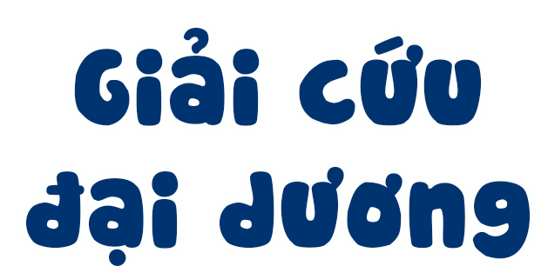

Slide 5
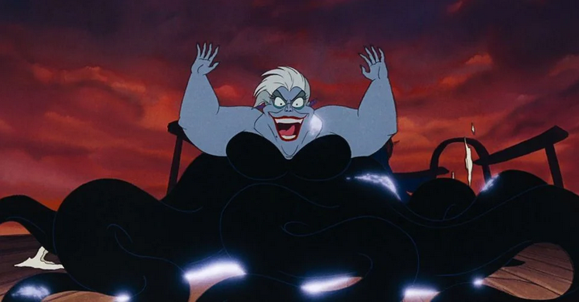
Mụ phù thủy độc ác, nham hiểm đã bắt cóc hết sinh vật biển

Slide 6

Em hãy giúp nàng tiên cá giải cứu các sinh vật biển nhé!

Slide 7





VỀ NHÀ THÔI

Slide 8

Tính:
812 : 8 = ?
101 (dư 4)

Slide 9

Tính:
237 x 2 = ?
474

Slide 10

Tính:
872 : 3 = ?
290 (dư 2)

Slide 11
Tính:
150 x 5 = ?
750

Slide 12
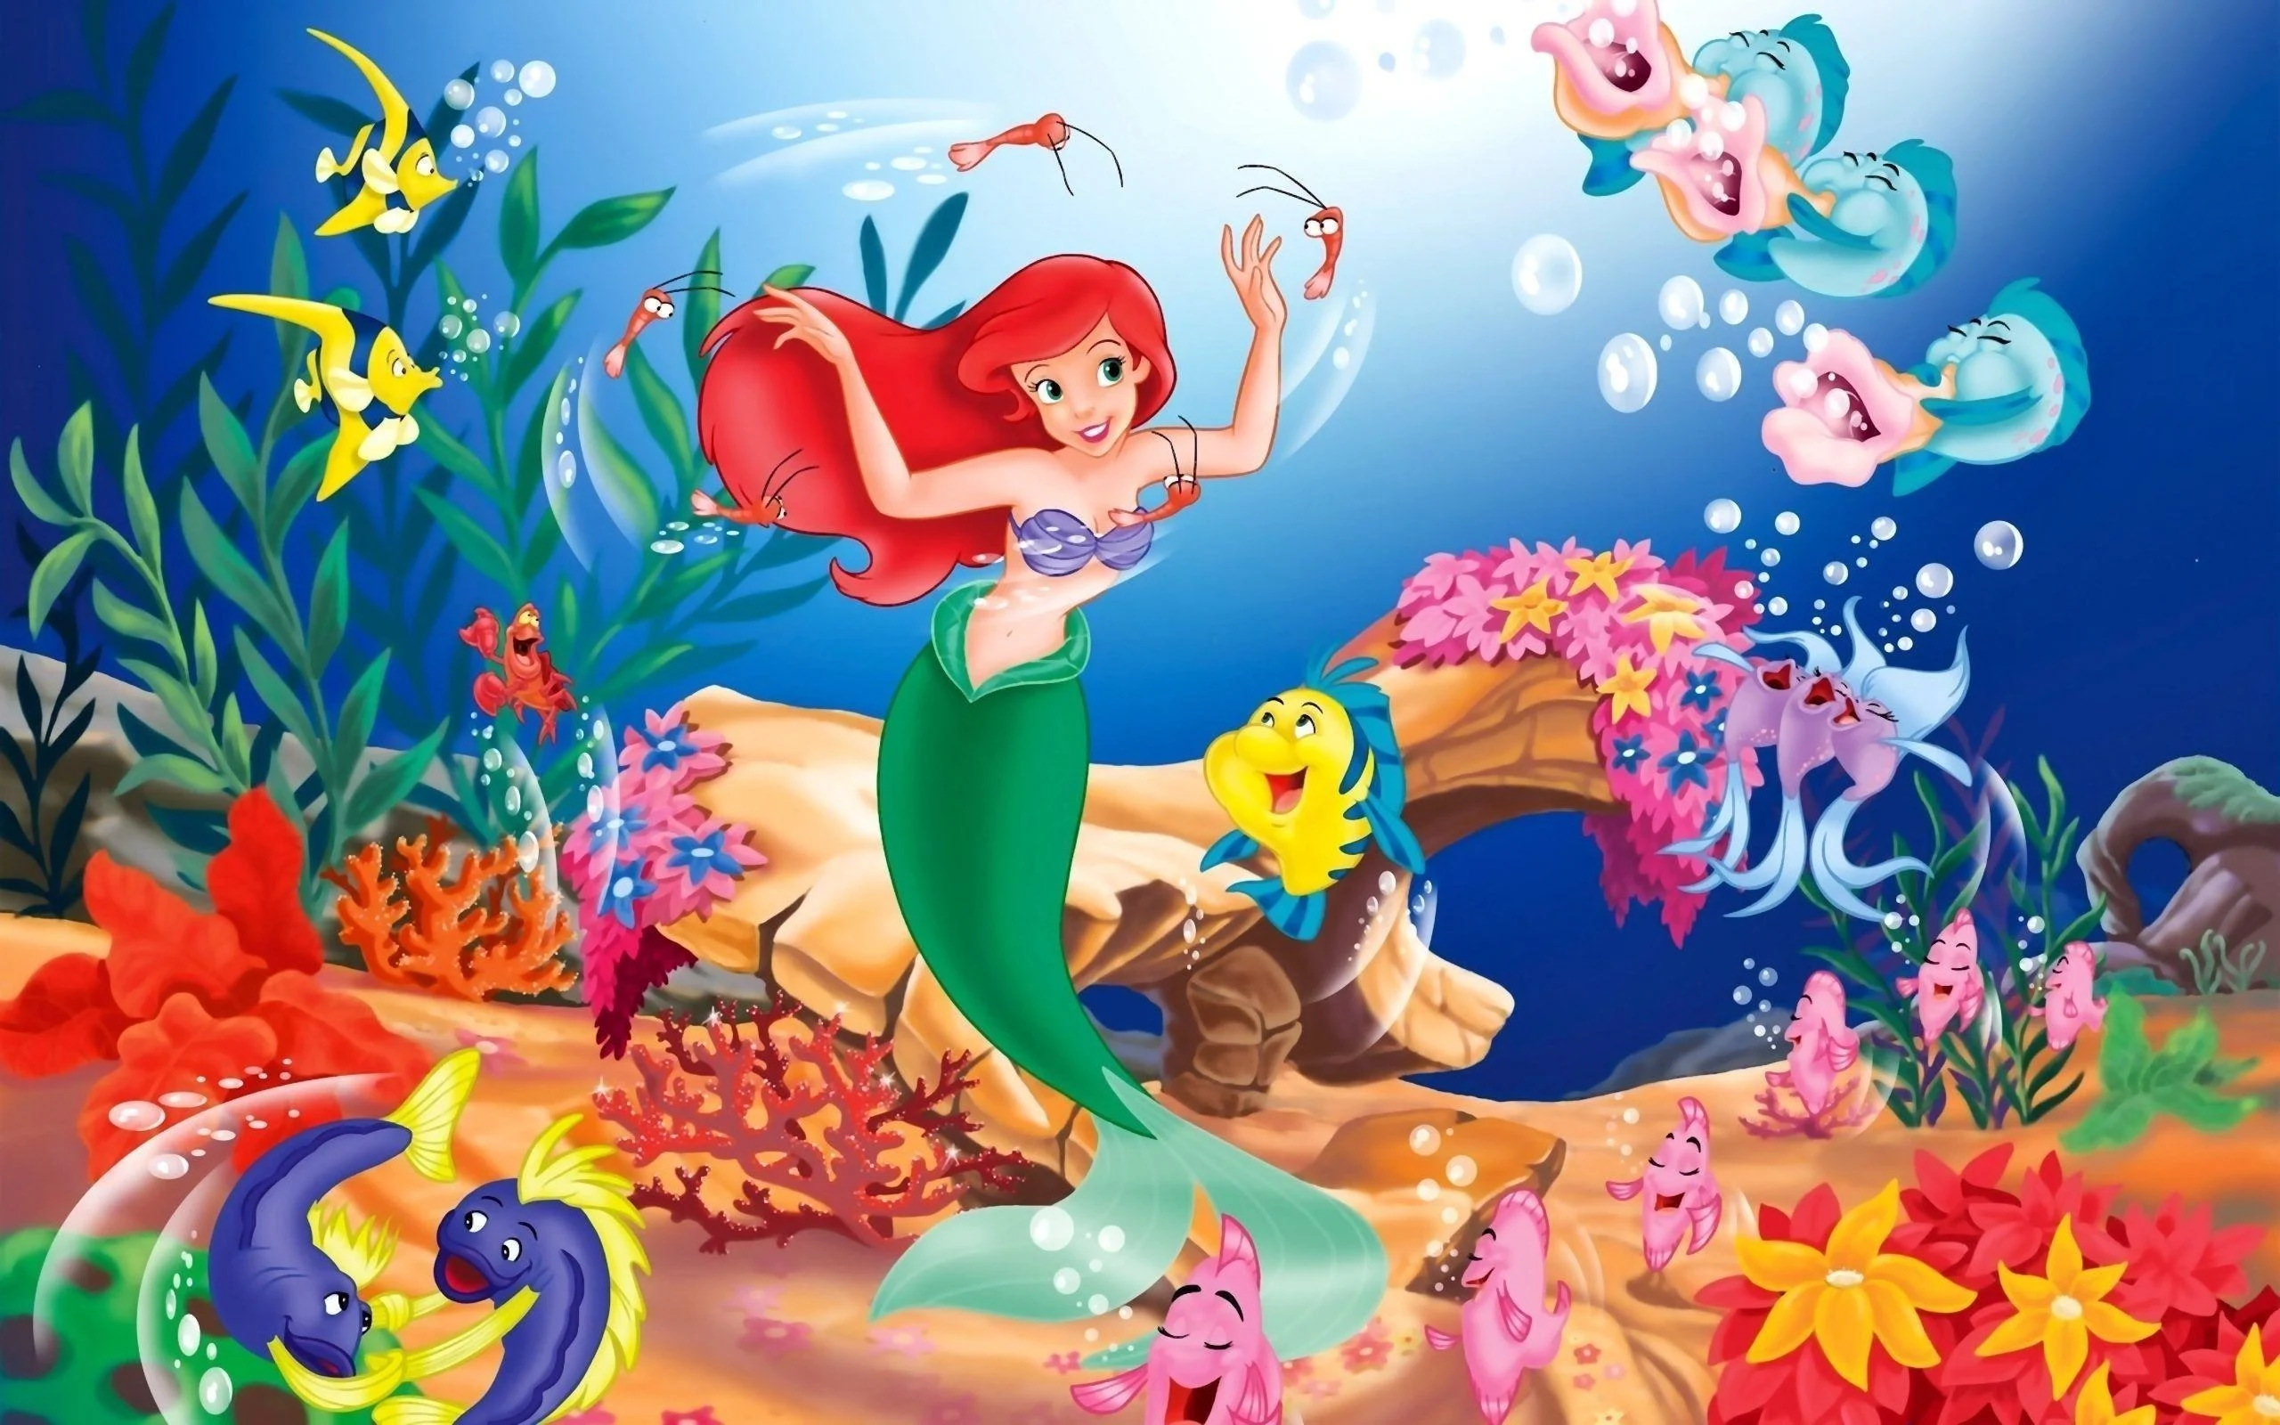
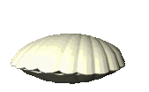
Cảm ơn bạn vì đã giúp chúng mình. Tặng bạn viên ngọc trai tuyệt đẹp này

Slide 13
LUYỆN TẬP

Slide 14
Tính giá trị của biểu thức:
1
= 51 + 19
a) 731 – 680 + 19
= 70
b) 63 x 2 : 7
= 126 : 7
= 18
c) 14 x 6 – 29
= 84 – 29
= 55
b) 348 + 84 : 6
= 348 + 14
= 362

Slide 15
2
Mỗi bao gạo cân nặng 30kg, mỗi bao ngô cân nặng 45kg. Hỏi 3 bao gạo và 1 bao ngô cân nặng bao nhiêu ki – lô – gam?
Bài giải
3 bao ngô cân nặng là:
30 x 3 = 90 (kg)
3 bao gạo và 1 bao ngô cân nặng tất cả là:
90 + 45 = 135 (kg)
Đáp số: 135 kg

Slide 16

Những biểu thức nào dưới đây có giá trị lớn hơn 80?
3
30 x 2 + 20
50 + 100 : 2
A
B
60 : 3 + 70
30 + 40 x 2
C
D
20 x 5 - 30
E

Slide 17
4
Đố em!
Chọn phép tính “+; -” thích hợp thay cho dấu “?”
5
+
?
5
?
-
5
= 5
5
-
+
= 5
?
5
?
5

Slide 18
CỦNG CỐ

